Slide 1




Bienvenue dans l’univers de
Stellar
DWWM
Bertuzzi Maxime
Session de Novembre 2023

Slide 2

Stellar
Introduction
Présentation personnelle et objectifs
Notes:
Présentation perso
Second voyage inspiré pr ce projet
Décrire rapidement le projet

Slide 3
Stellar
Sommaire
Introduction
Personas & Benchmark
Gestion de Projet
Technologies et Outils
Design
Arborescence
Design Pattern MVC
Sécurité Web
Fonctionnalité Phare
SEO
RGPD
Perspectives d'Avenir

Slide 4



Stellar
Personas
Le Globe-Trotter
Le Digital Nomade
Connexion Internet Fiable
Environnement de
Travail
Découverte
Quartiers Historiques
Expériences
Activités
Insolites
L’aventurier Urbain
Minimiser l'empreinte écologique
Soutien
Communautés Locales
Mobilité
Accès
Transports
Rapport
Qualité
Prix

Slide 5
Stellar
AirBnB
Leader
Benchmark et Analyse Concurrentielle
Espace
atypique
Pas trop
Chaleureux
Cabanes
de France
AirBnB
France
Uniquement
Espace Atypique
Cabanes de France et AbracadaRoom
Abracada
room

Slide 6
Stellar
Cahier des charges
Annonce
Fonctionnalités
Admin
Ajout
Suppression
Modification
Détail
Réservation
Signalement
Filtres de recherche
Map
Calendrier
Paiement Stripe
Ajout : Categorie
Ajout : Type
Ajout : Commodité
Gérer les signalements

Slide 7
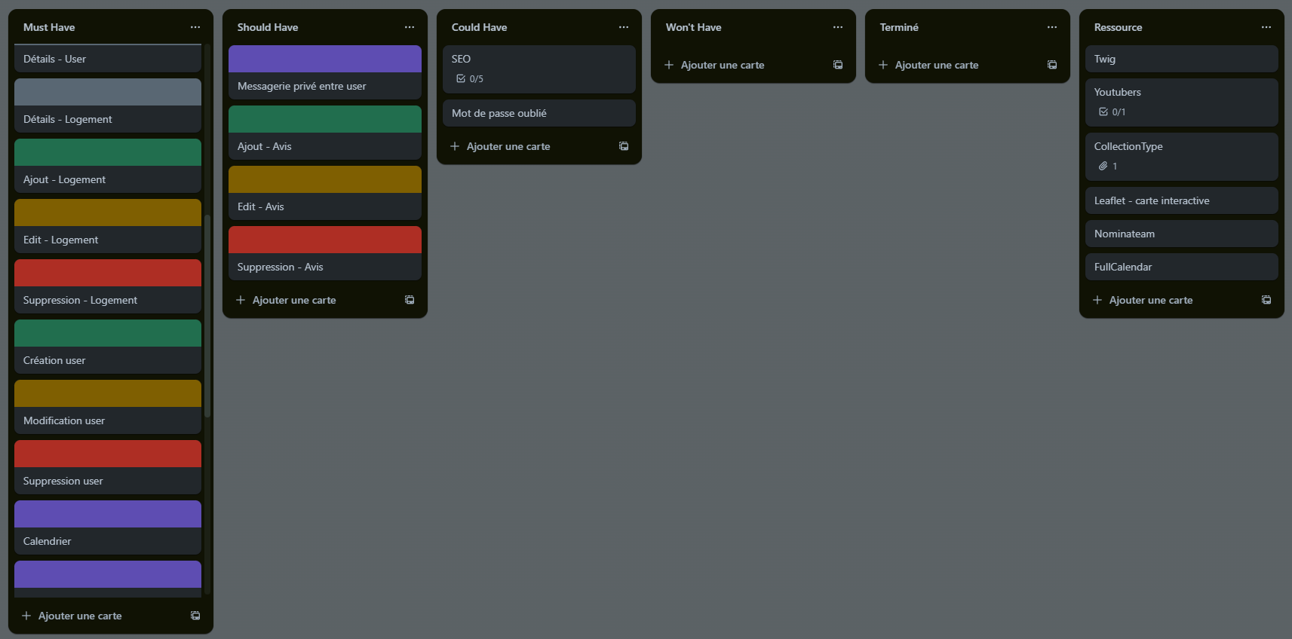
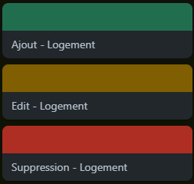
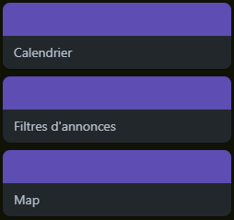
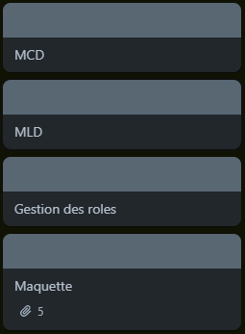
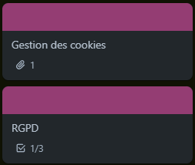
Stellar
Gestion de Projet
Méthode Agile Kanban
Mode de Fonctionnement MoSCoW
M
Must have
S
Should have
Code Couleur
C
Could have
W
Won't have
Notes:
Méthode agile Kanban, gestion de flux, à faire, en cours, terminé

Slide 8








Technologies et Outils
Stellar
Front-End
Back-End
HTML 5
CSS3
JavaScript
PHP
MySQL
Twig
jQuery
Symfony

Slide 9
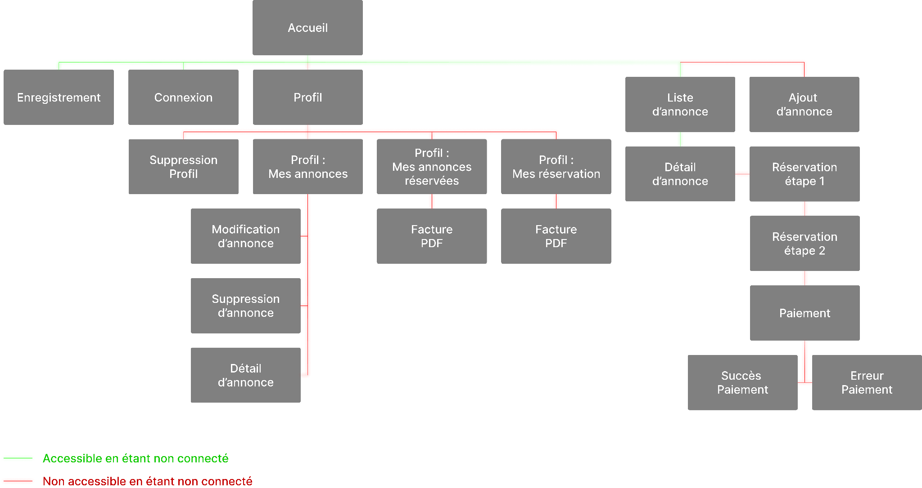
Navigation
Stellar

Slide 10
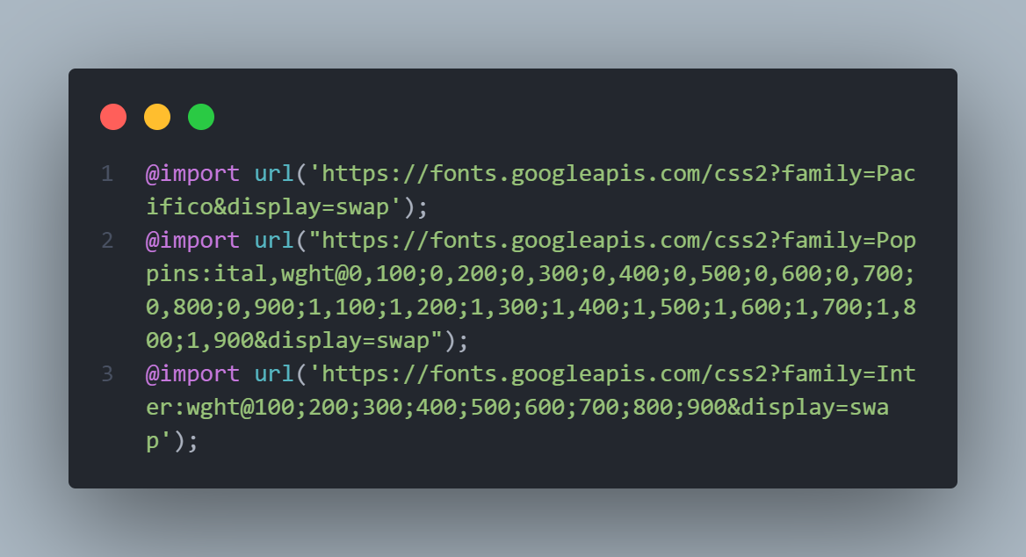
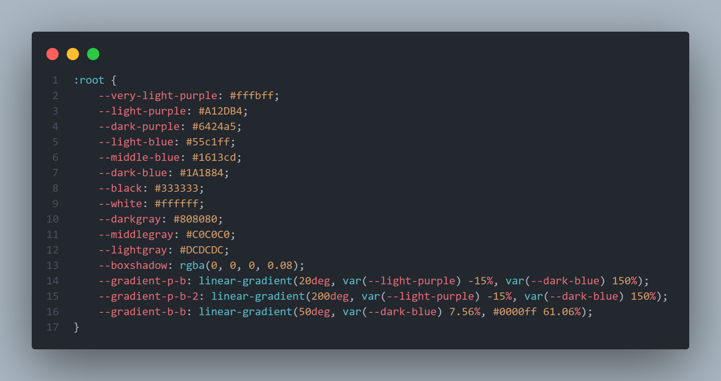
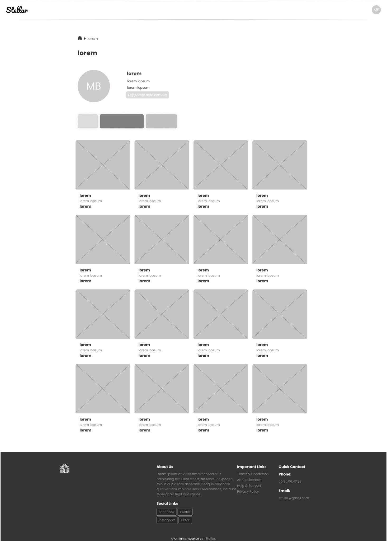
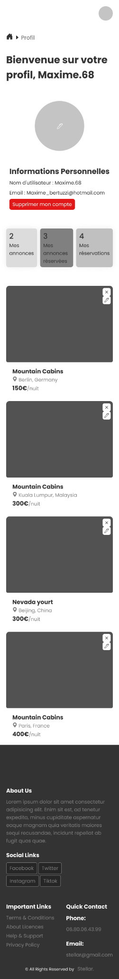
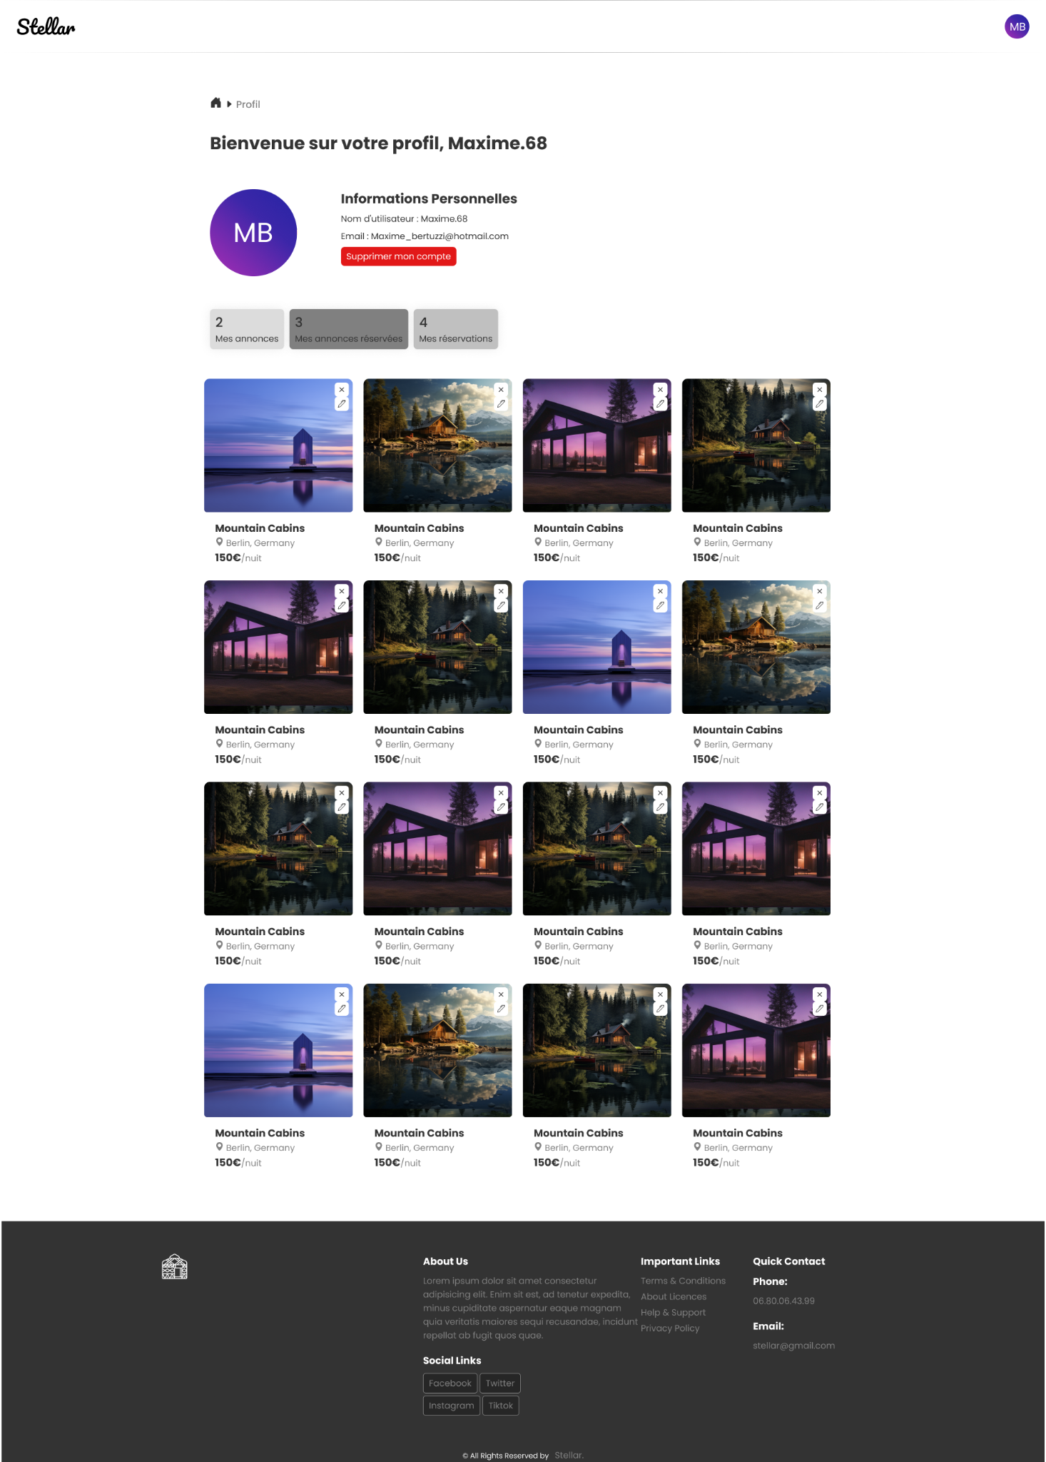
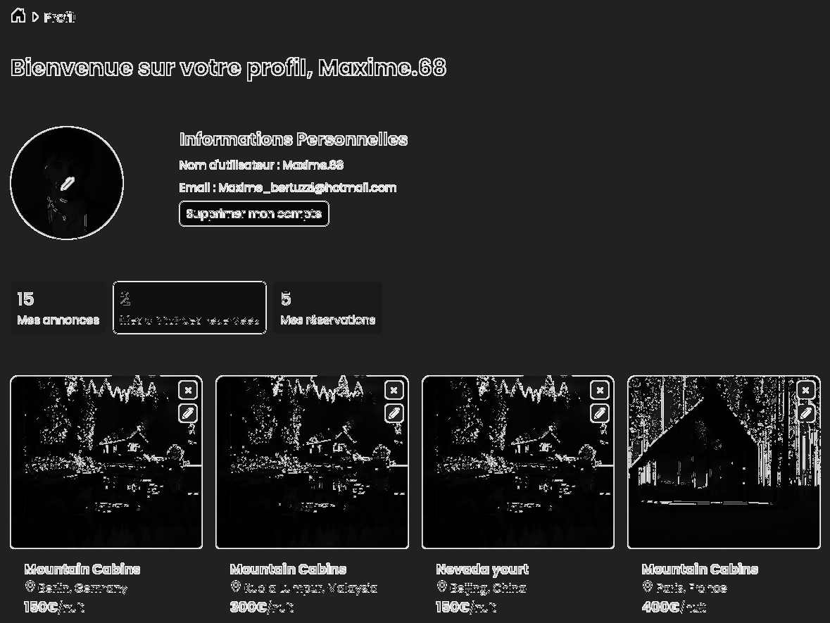
Stellar
Color Contrast Analyzer
Design UX/UI
Choix de Couleurs et Typographie
Pacifico
Wireframes et Prototypes
Stellar
Créativité
#A12DB4
Dégradé
#1613cd
#FFFFFFF
#A12DB4
Accessibilité et RGAA
Poppins
Stellar
#6424A5
#1A1884
#DCDCDC
Modernité
Inter
#C0C0C0
Stellar
Lisibilité
#808080

Slide 11
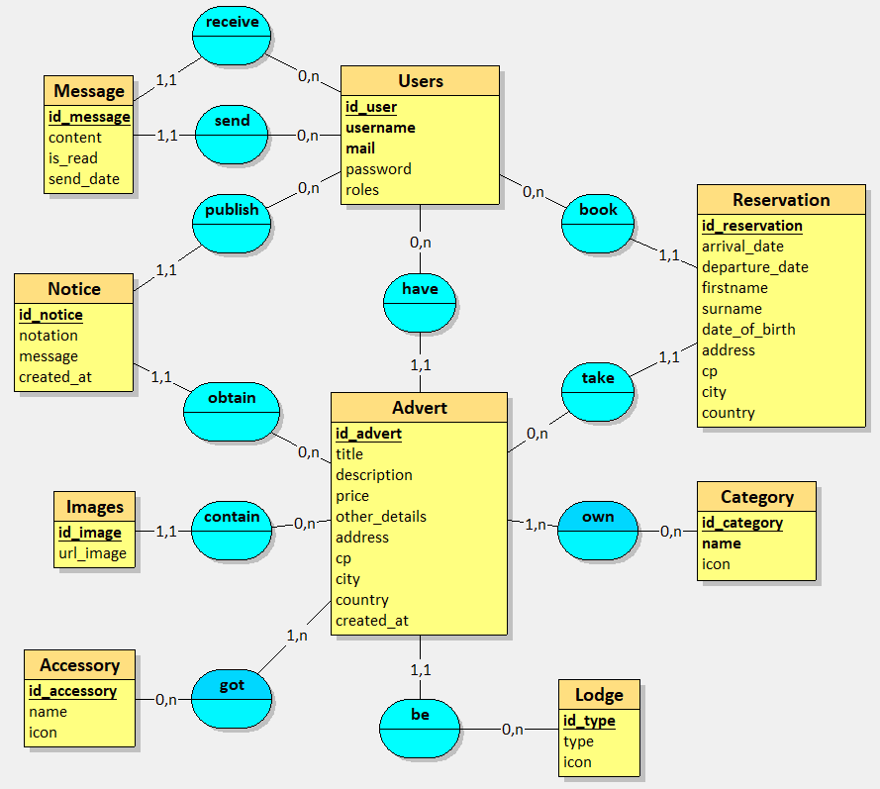
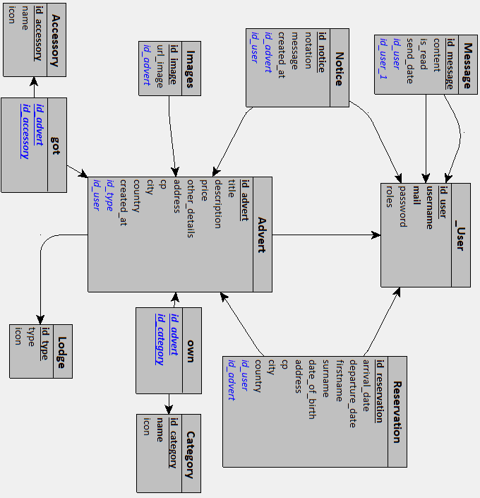
MVC & MLD
Stellar

Slide 12
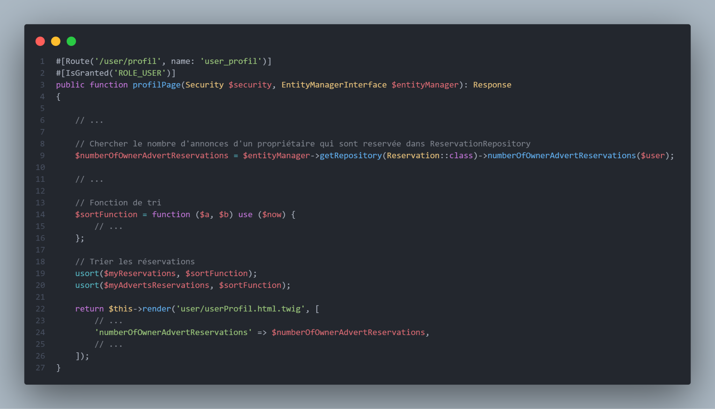
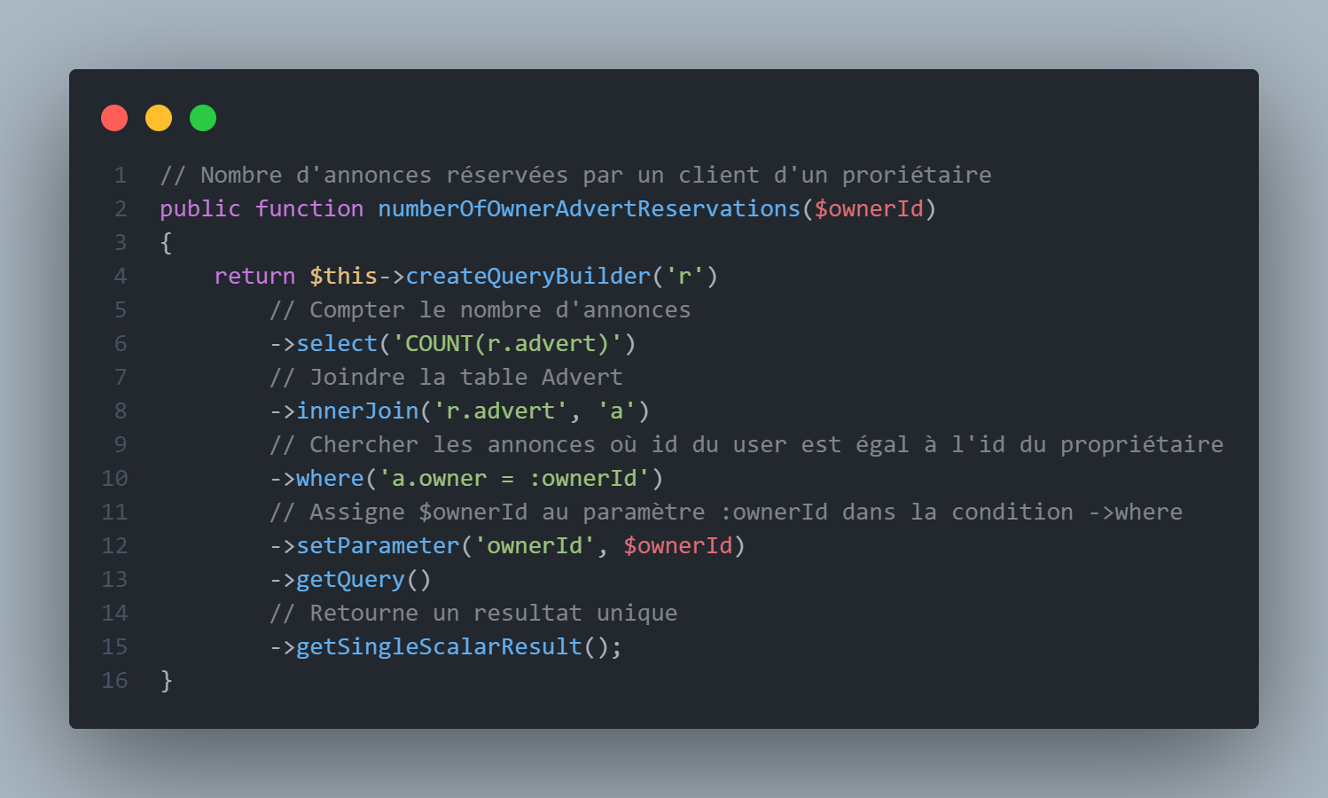
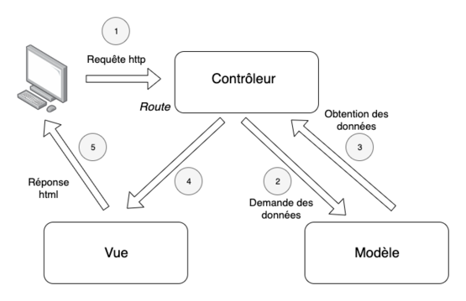
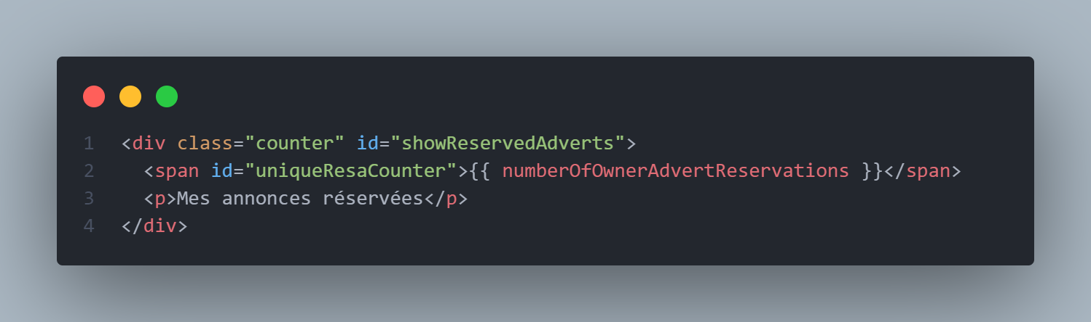
Design pattern MVC
Stellar
Fonctionnement
Contrôleur
Modèle
Vue

Slide 13
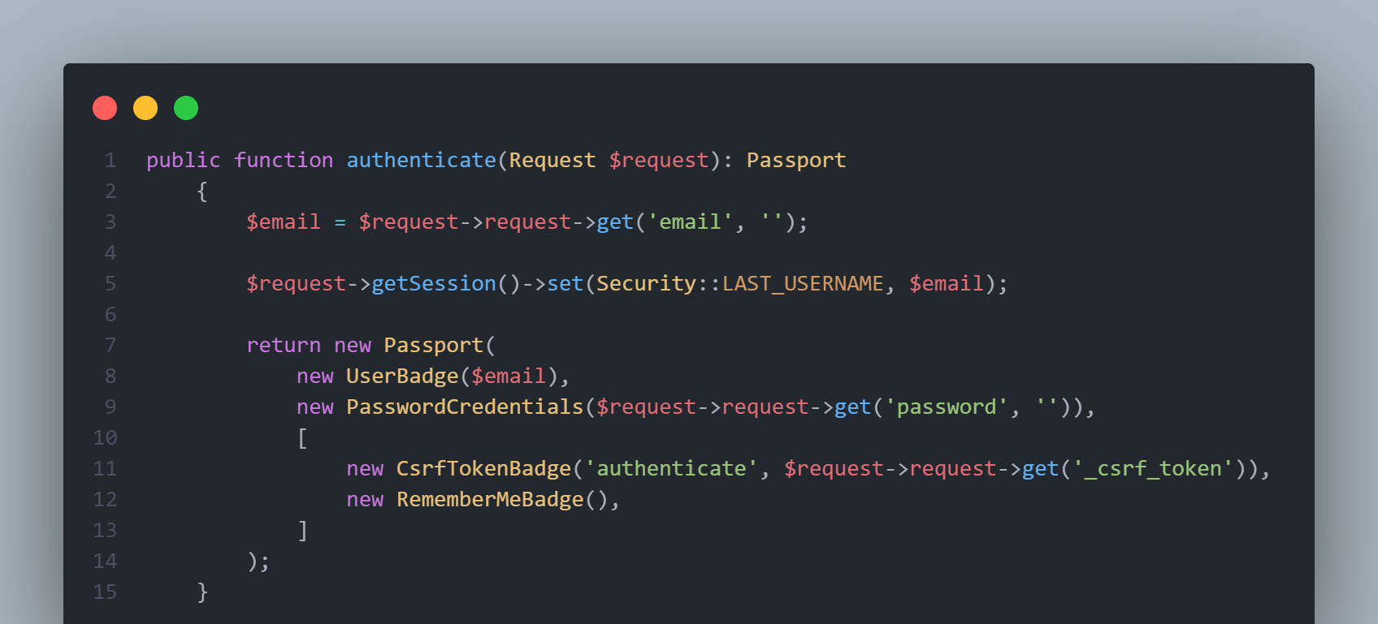
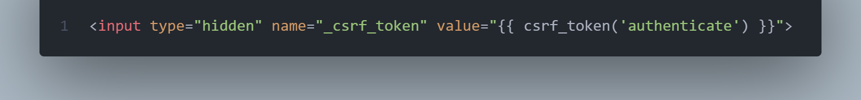
Sécurité Web
Stellar
Cross-Site Request Forgery
<input type="hidden" name="_csrf_token" value="7889e1332b20a3b.bsZqb8WbFdu0ddQWICNPHaMzE9YSLTvcHD24-mGD23A.P7VaCK6pc-3FE5MnF058T8FfXrh5TwOZL032izLOtyc-lDsC8OFWn4Ettw">
Notes:
CSRF :
Explication (Comparaison à chaque formulaire, éviter actions non intentionnelles)
Création du token à la mise en session
Intentionnel et authentique

Slide 14
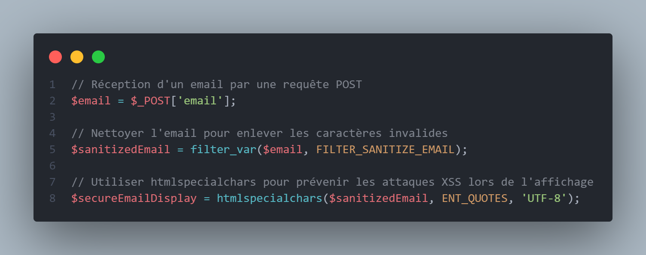
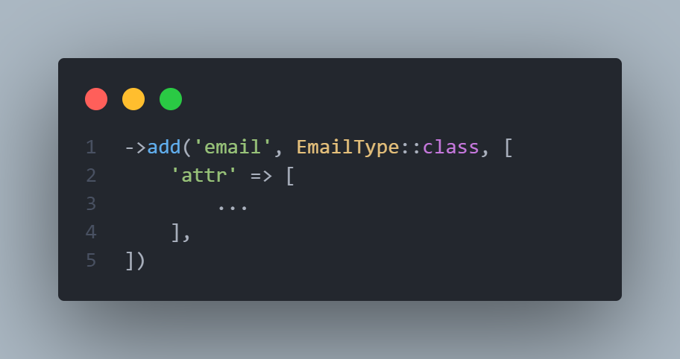
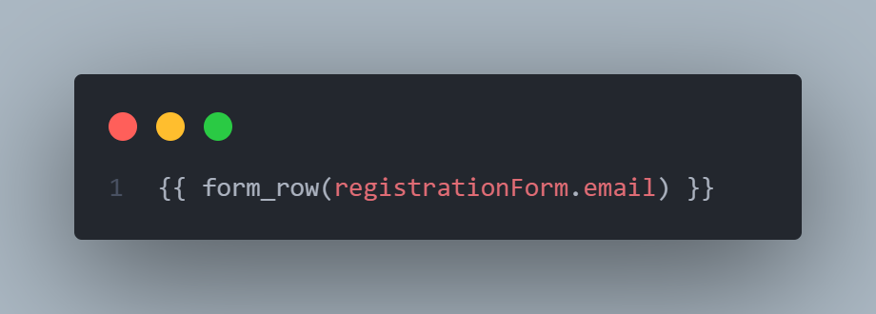
Sécurité Web
Stellar
Cross-Site Scripting (Faille XSS)
Notes:
XSS :
Explication : Injection de script malveillant Input
Echappement Automatique (Nettoyer les caractères potentiellement dangereux)
Prévention injection script twig
PHP natif :
Explique la situation
Explication filtres ( FILTER_SANITIZE_FULL_SPECIAL_CHARS si string depuis php 8.1 )

Slide 15
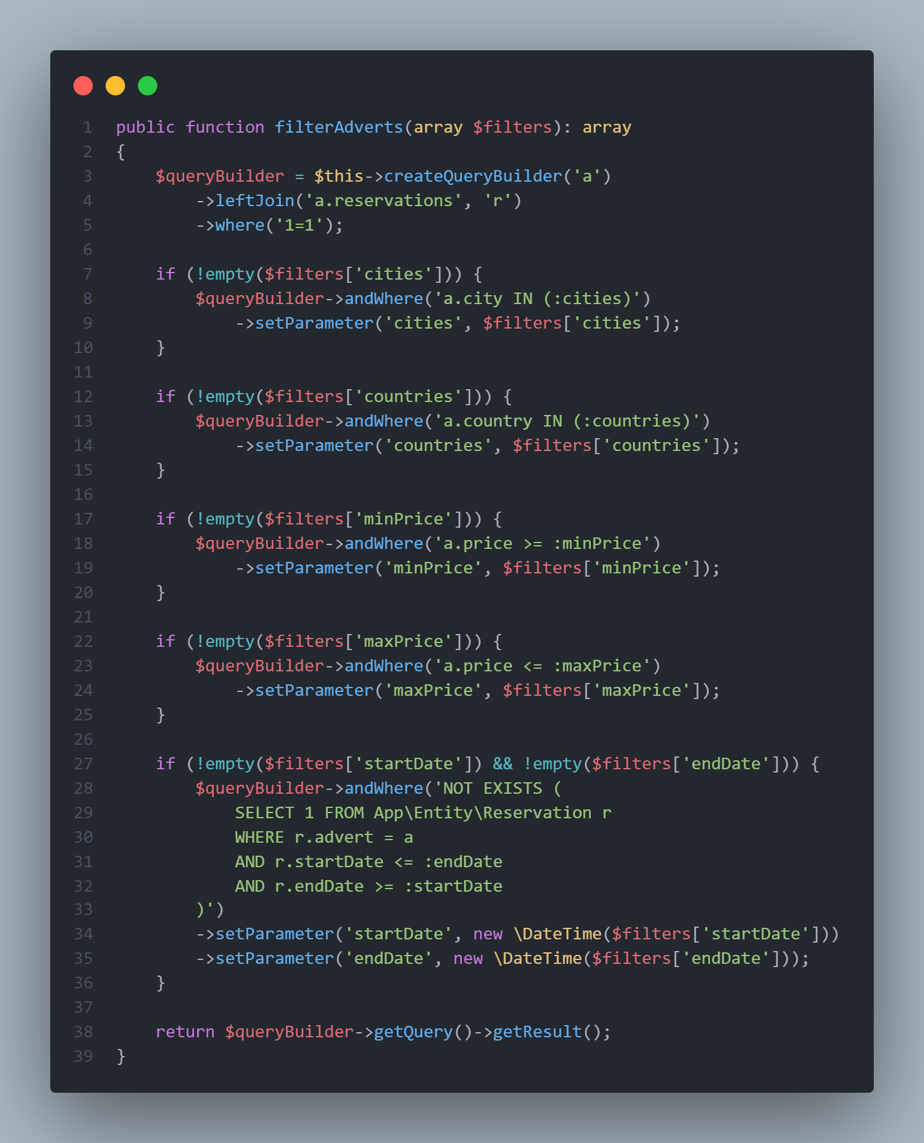
Sécurité Web
Stellar
Injection SQL : Requête Préparée
Notes:
Injection SQL:
Explication : Injection de code sql dans les entrées
Utilisation de param. (ex: :city) pour sécuriser

Slide 16
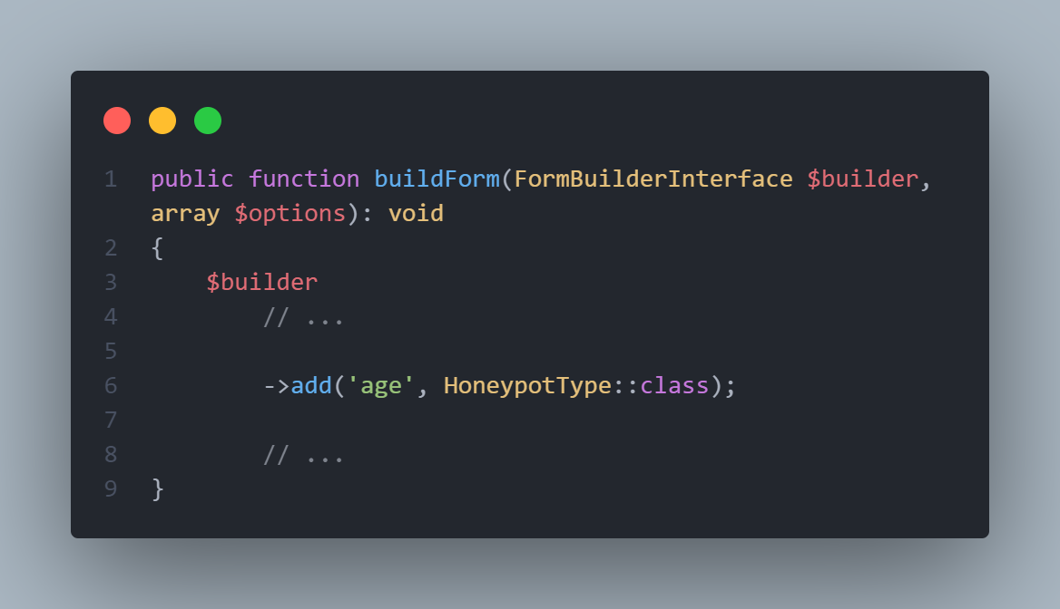
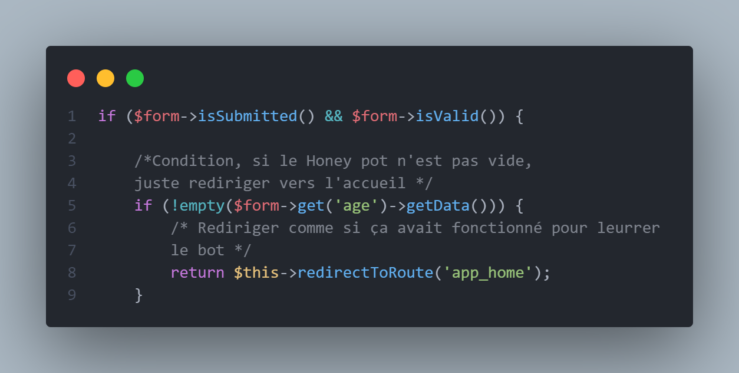
Sécurité Web
Stellar
Attaque par Force Brut : HoneyPot
<input type="text" id="registration_form_age" name="registration_form[age]" autocomplete="nope" tabindex="-1" aria-hidden="true" style="position: fixed; left: -100%; top: -100%;">
Notes:
Force Brut :
Explication : Essaie multiple de combinaison jsq’à trouver mdp
Leurrer bot
Mise en place formulaire
Vue invisible
Return vue banale pr leurrer

Slide 17
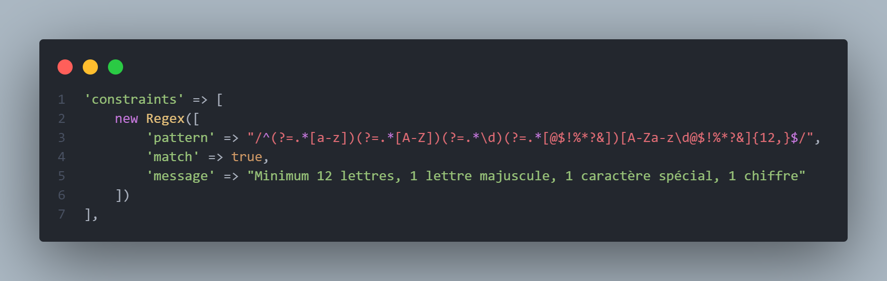
Sécurité Web
Stellar
Attaque par Dictionnaire : REGEX
Notes:
Dico :
Explication : Essaie avc liste de mdp courants
Utilisation pr mdp
12 crctr (recommandation CNIL (Commission National de l’Informatique et des Libértés))
Sécurité avancé des mdp

Slide 18
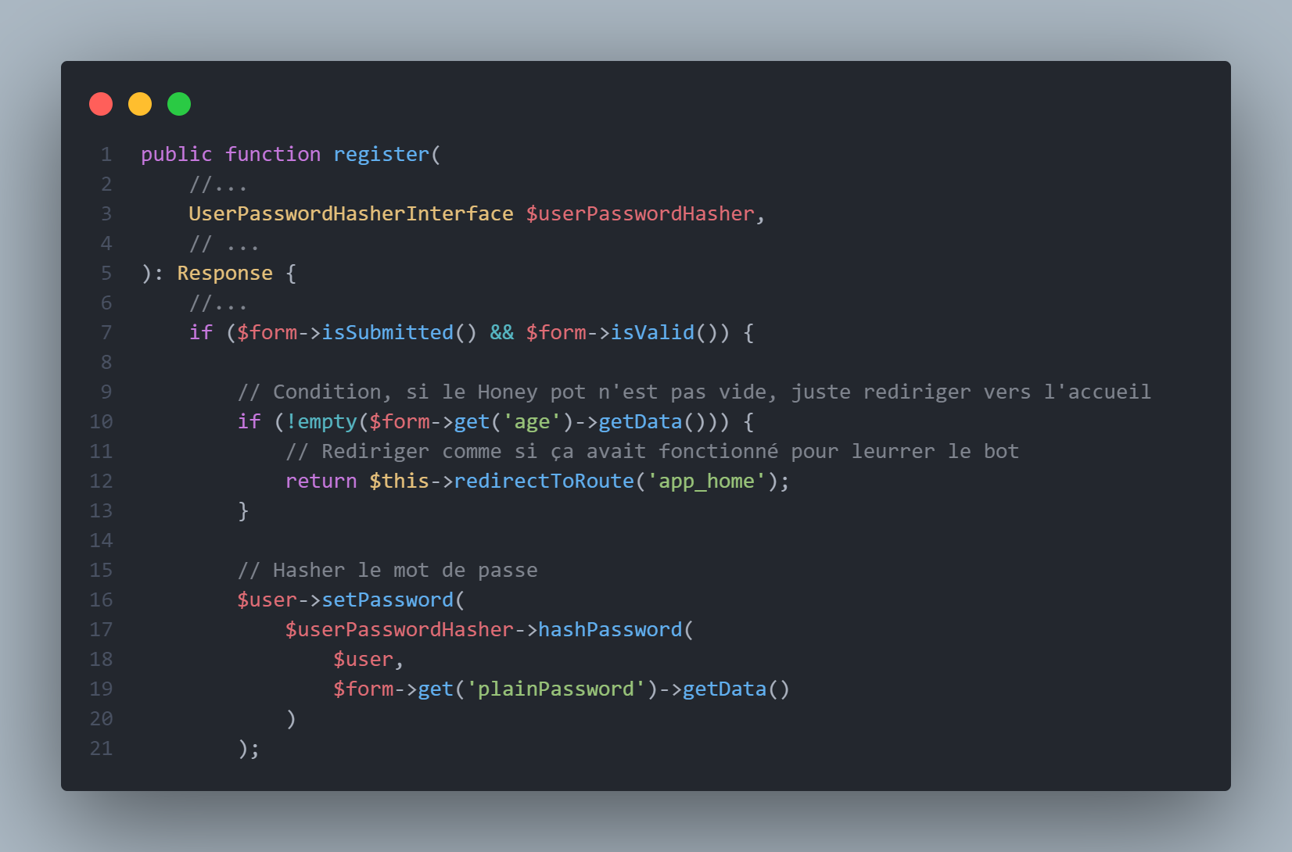
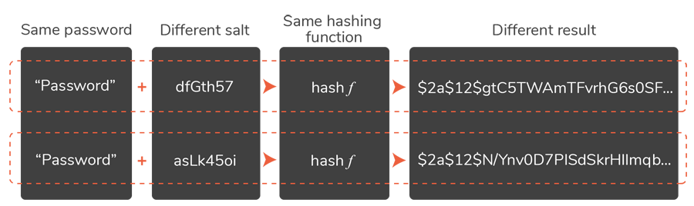
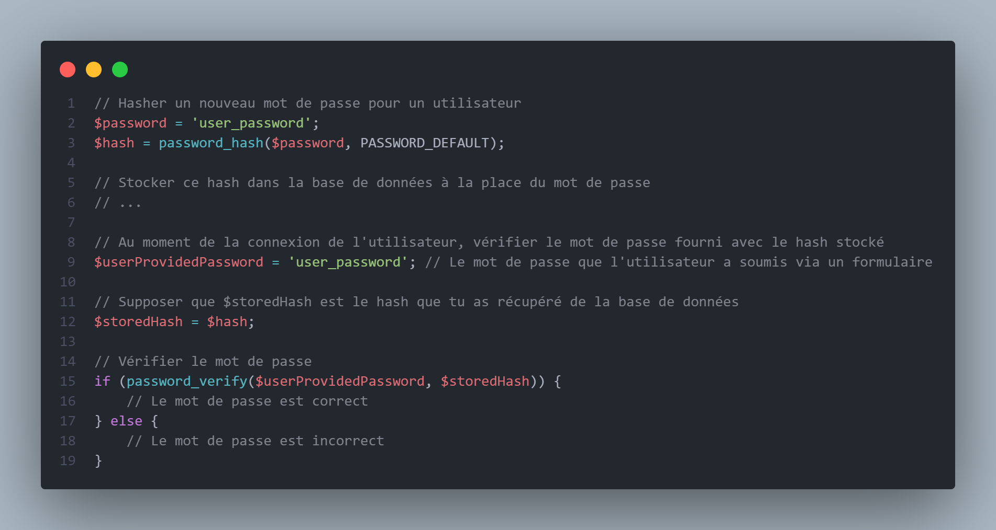
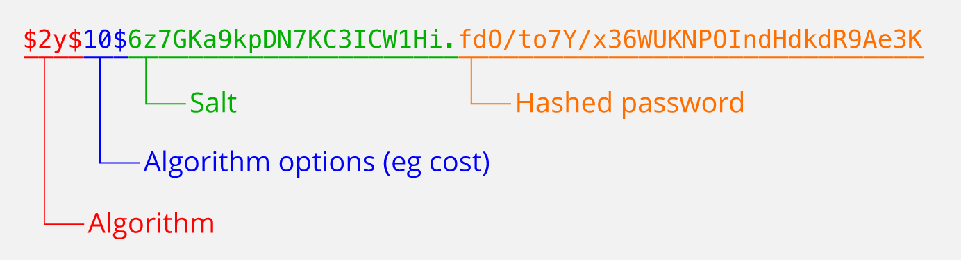
Sécurité Web
Stellar
²
²
²
Salage
Hashage
PHP Natif
Notes:
Mot de passe:
Utilisation f hashage Bcrypt
Salt, couche supplementaire conc. au mdp hashé

Slide 19
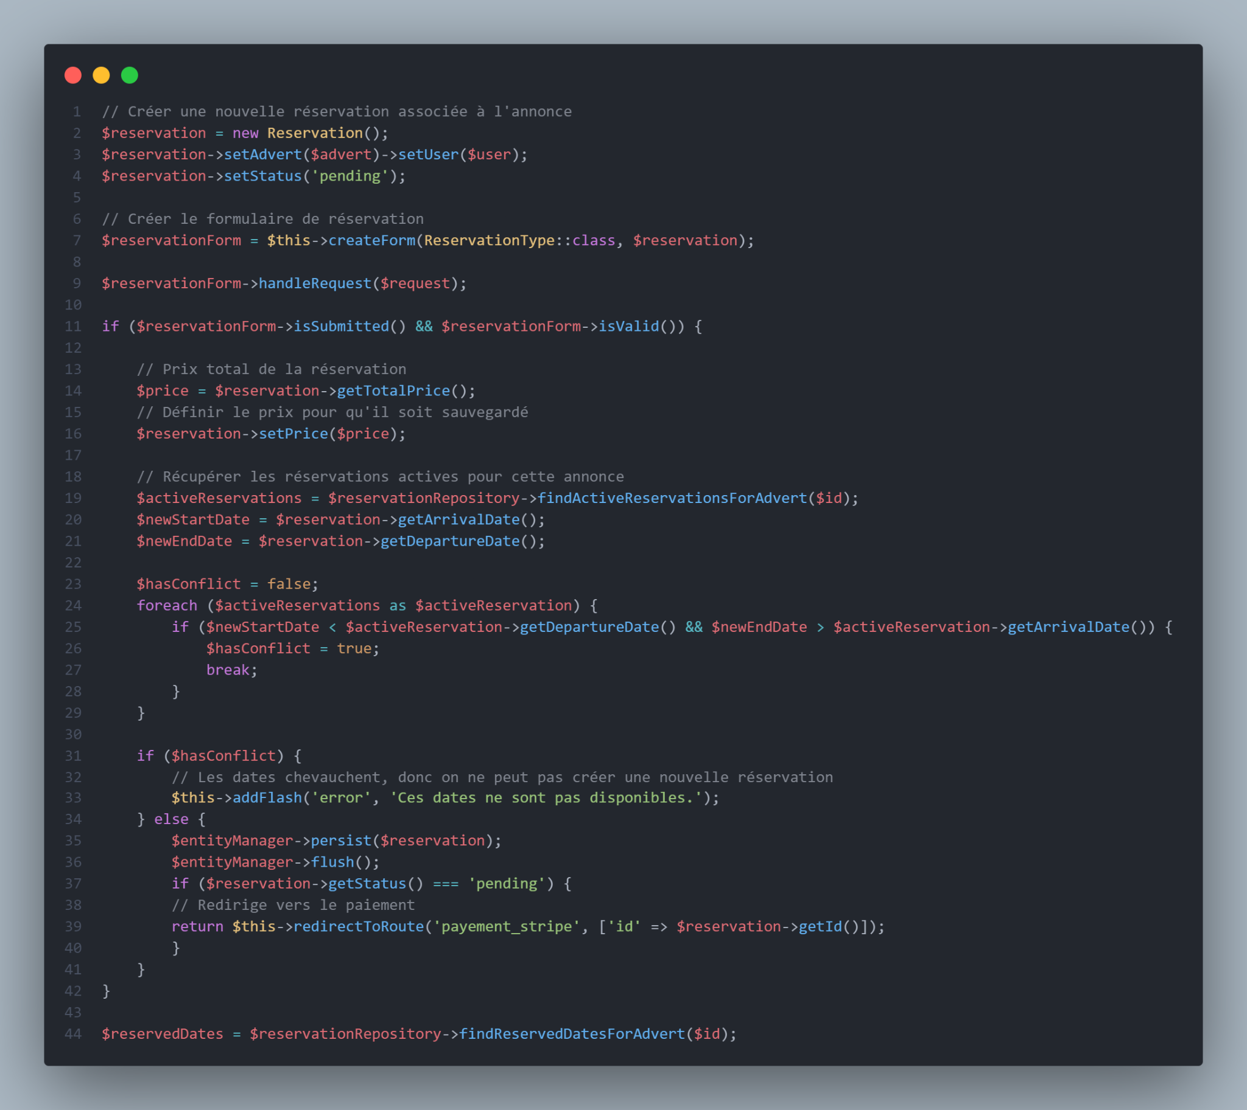
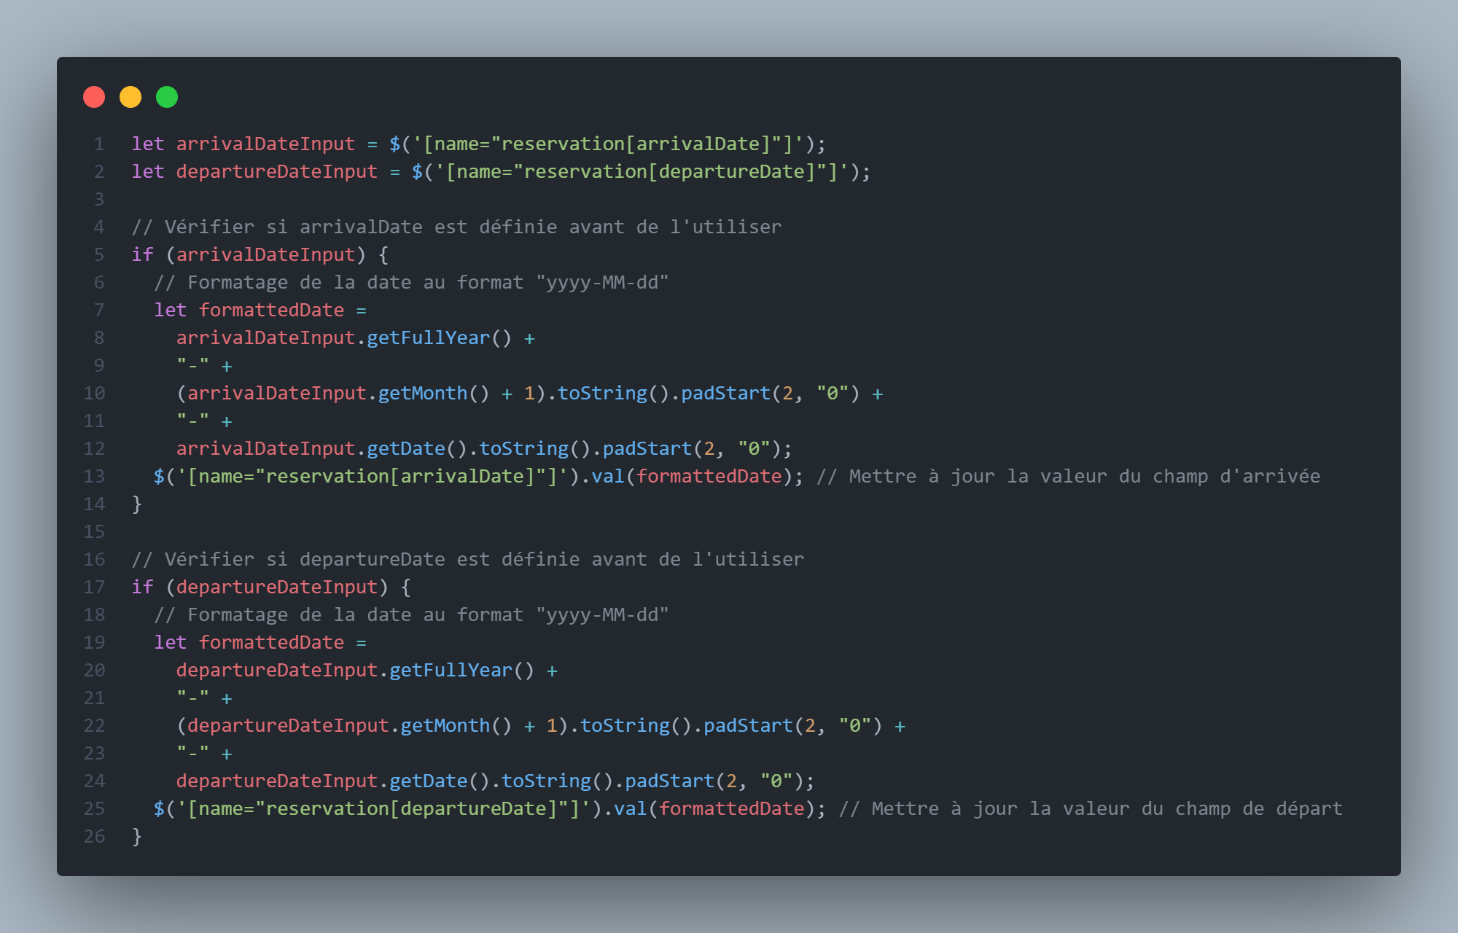
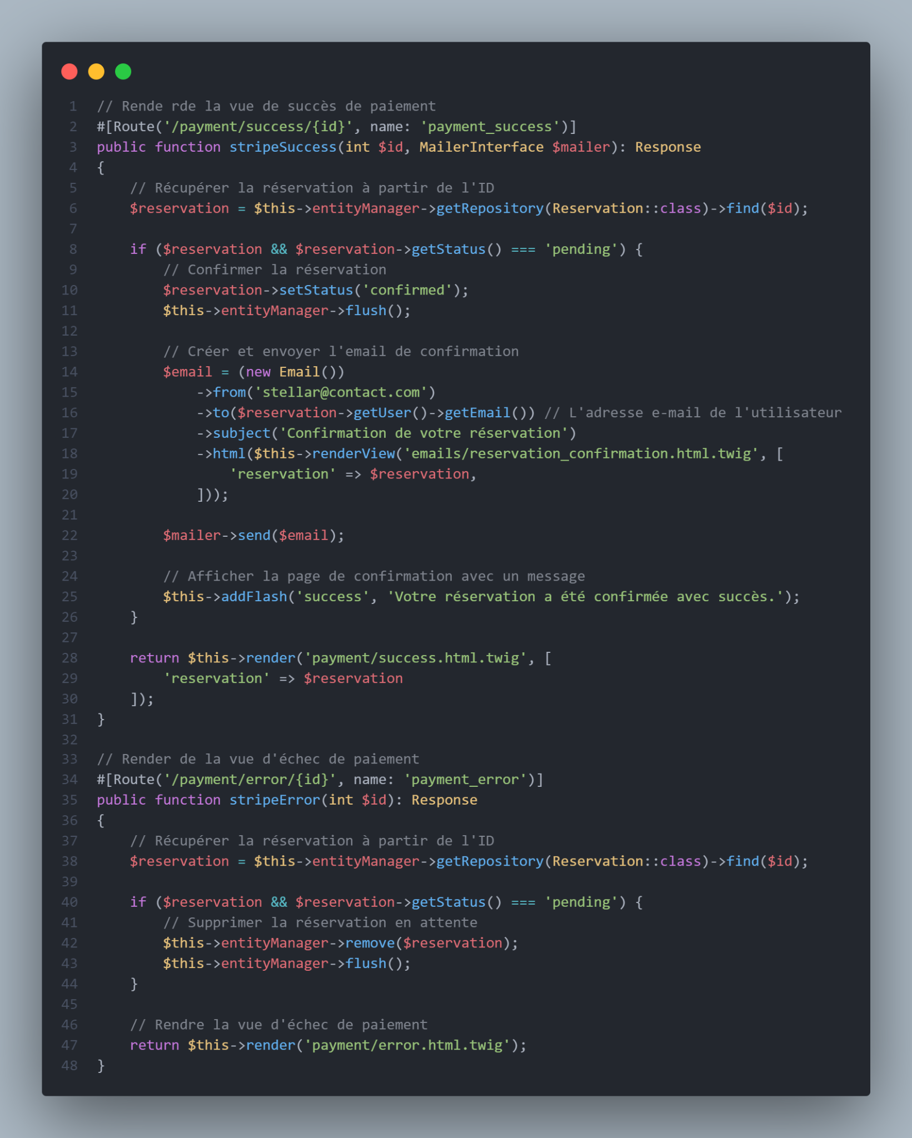
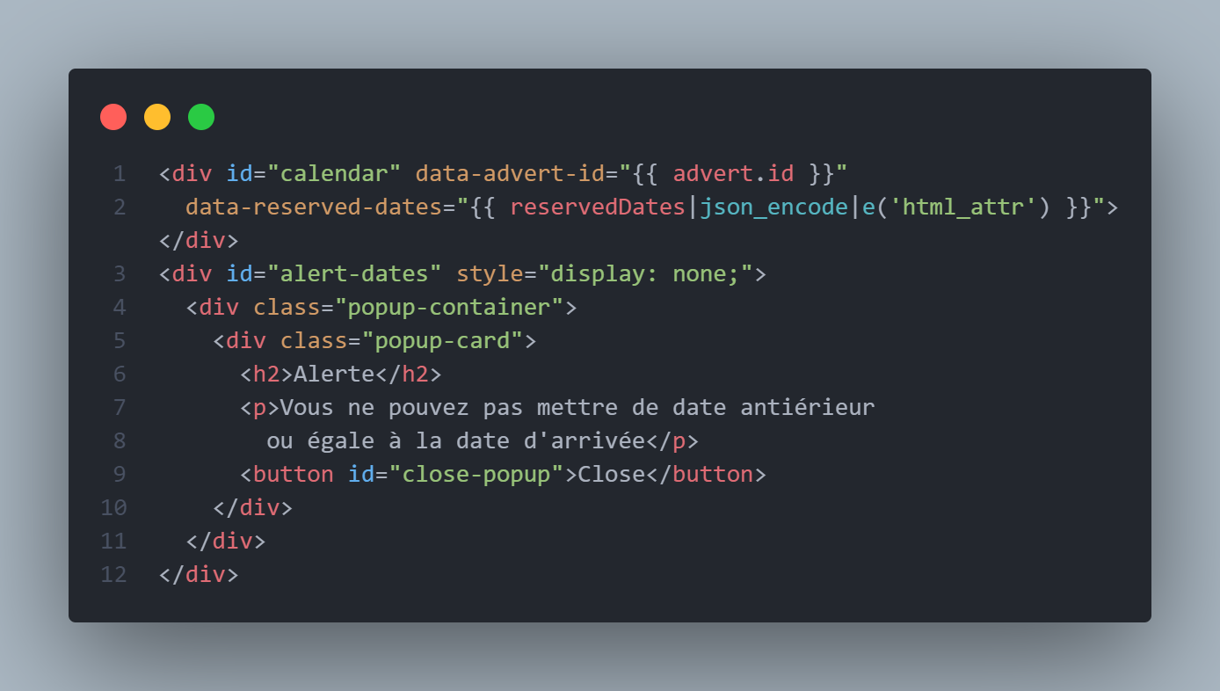
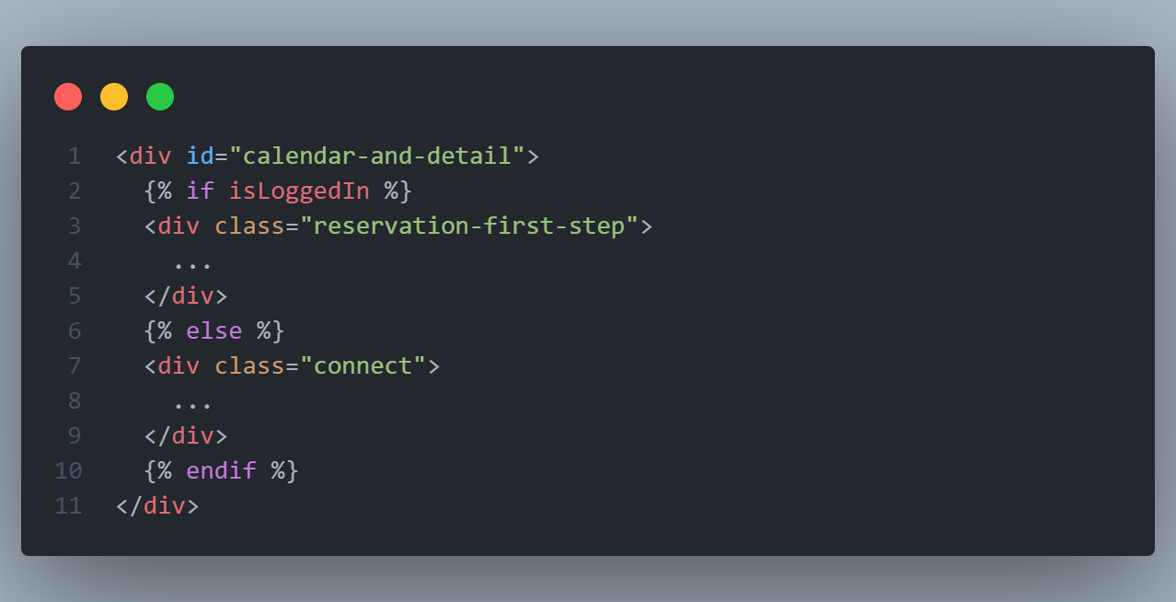
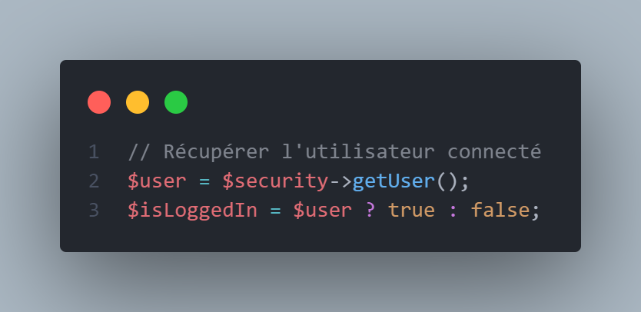
Fonctionnalité Phare : Réservation
Stellar
Calendrier
Calendrier
Réservation
Calendrier
Paiement
Notes:
Json_encode conversion tableau date en JSON et filtre |e(‘html_attr’) echappement pour XSS
Condition et Opérateur ternaire
Récup. sélection attribut [name=..] d’input avec variable, padstart : ajout dvt 0 si 1 chiffre

Slide 20
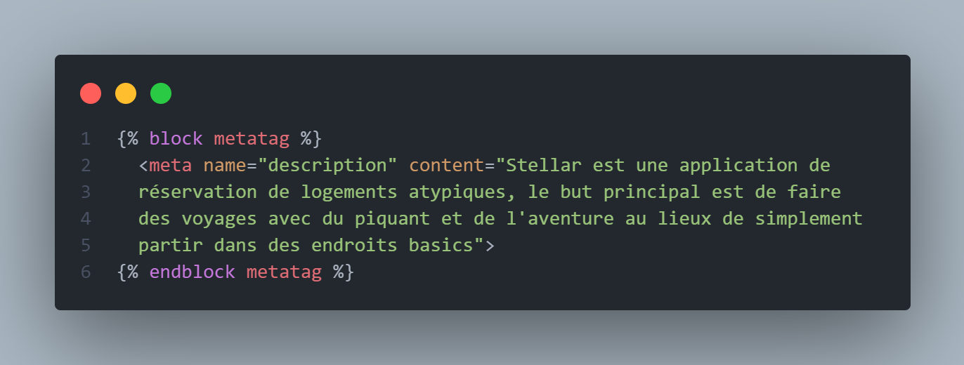
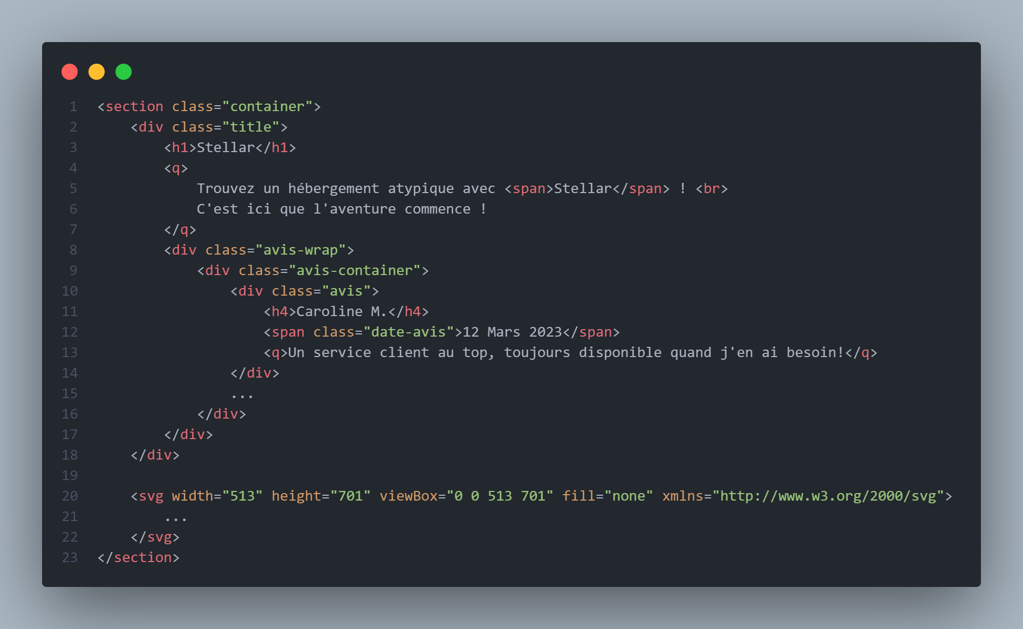
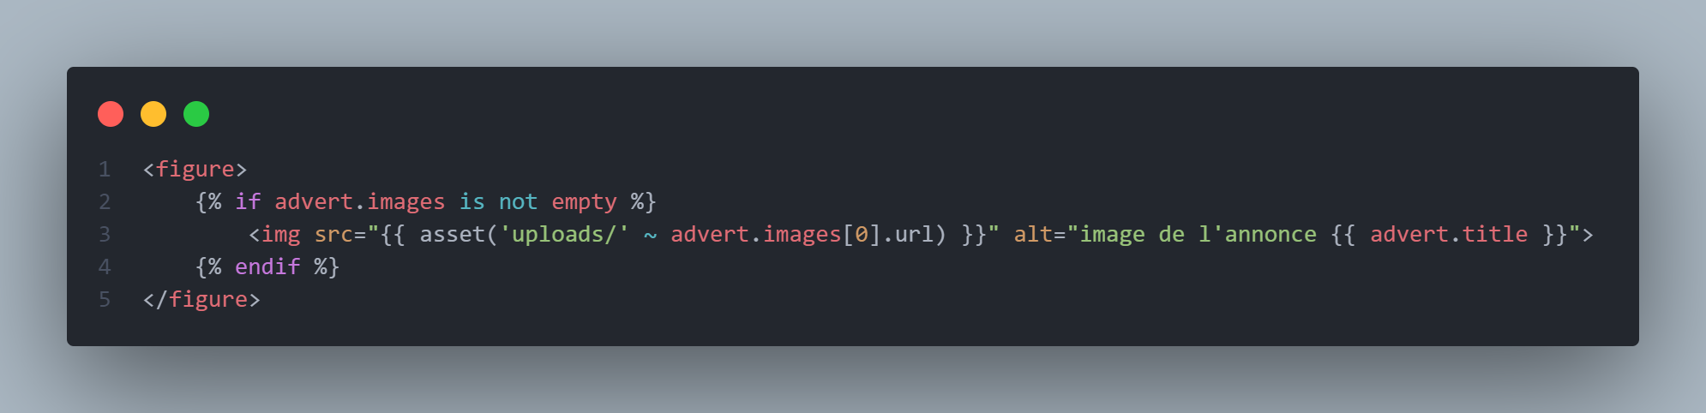
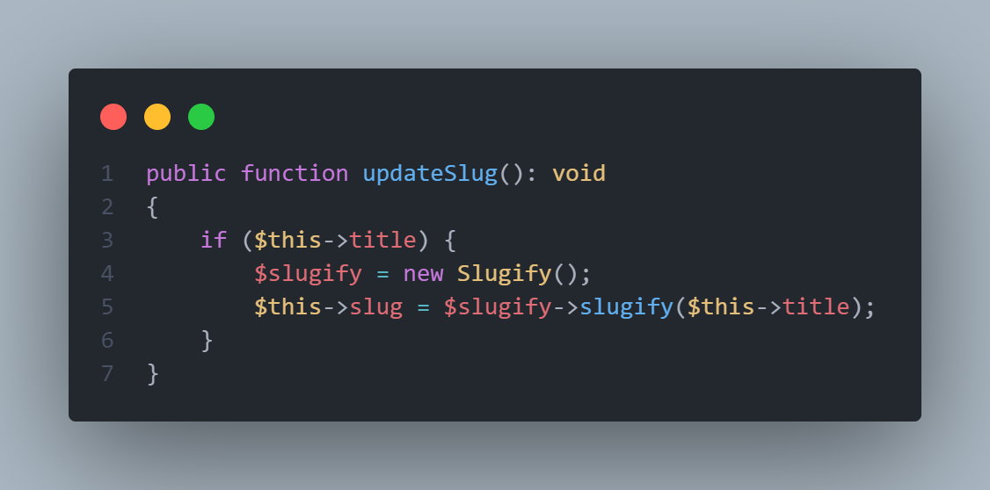
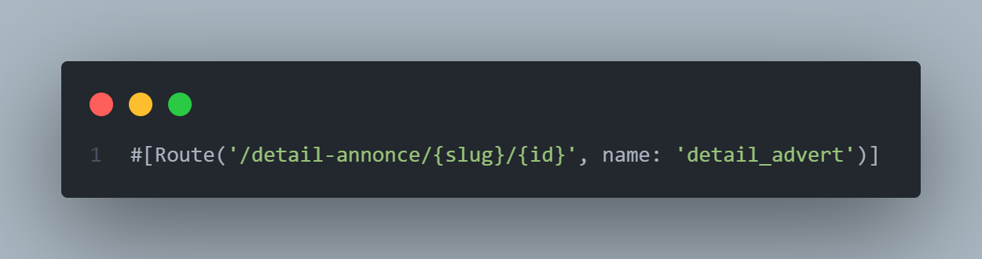
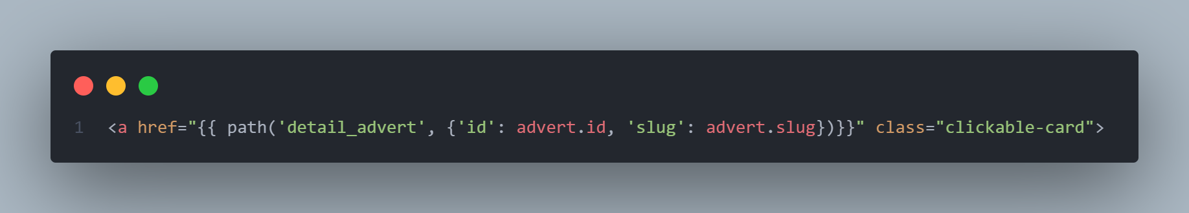
Stellar
SEO (Search Engin Optimization)
Sémantique HTML
Alt
Meta Données
Slug

Slide 21
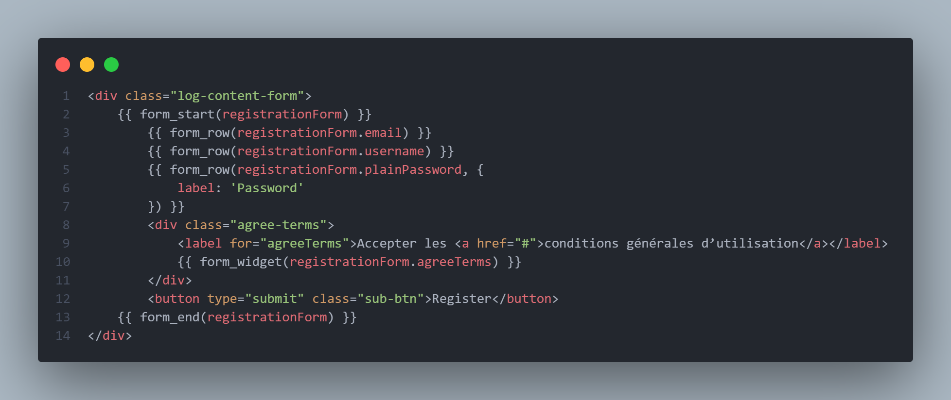
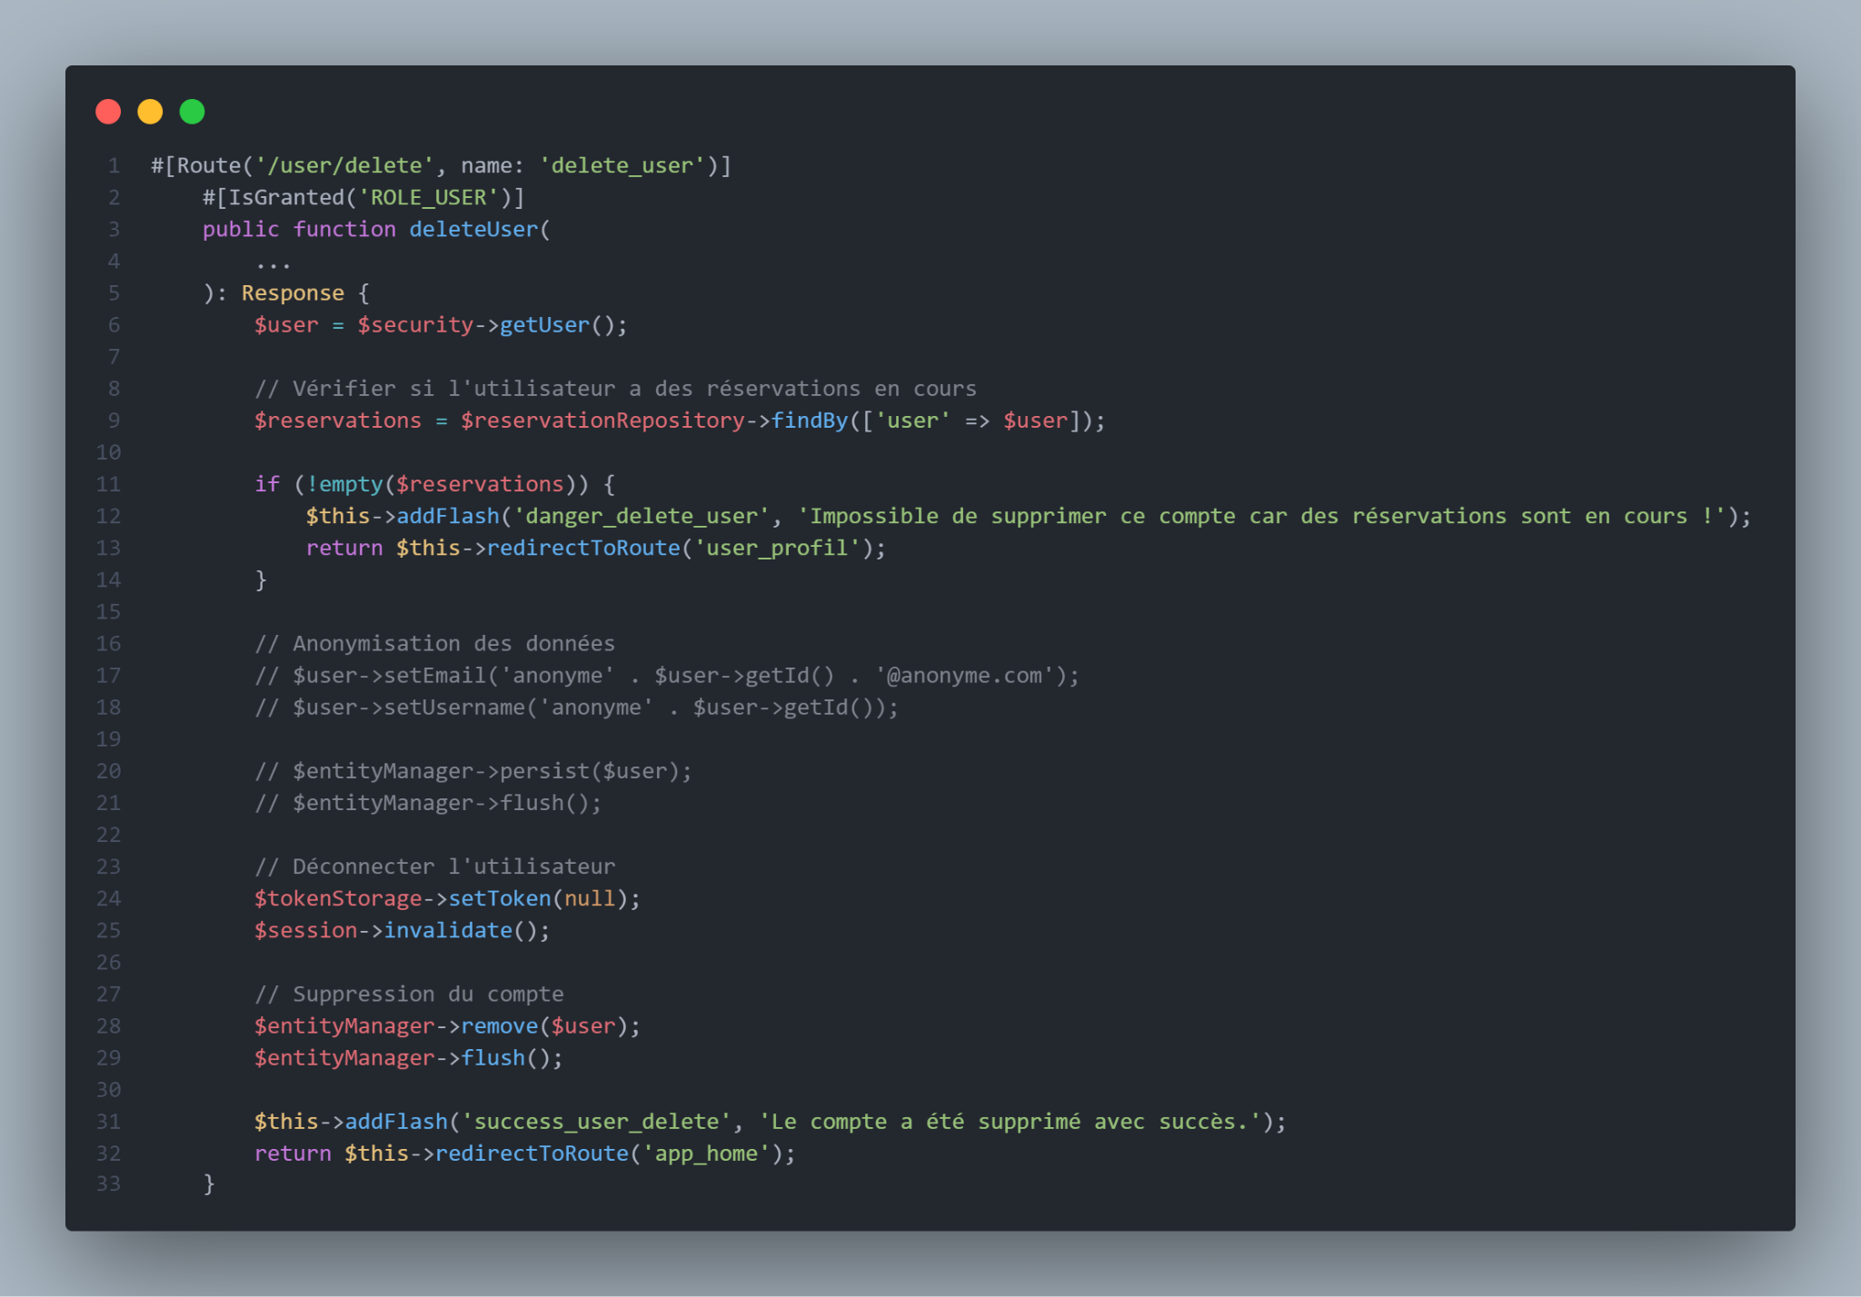
Stellar
Conformité RGPD
Mise en Œuvre sur Stellar
Données demandées
Conditions générales
Suppression ou anonymisation des données

Slide 22
Stellar
Perspectives d’Avenir
Sécurité
Intégration de l'Intelligence Artificielle
Expérience Utilisateur Augmentée
Recherche par Types
Notifications
Formulaire de Contact

Slide 23
Remerciements
Merci à vous pour votre écoute !

